Slide 1
Études de cas africaines en logistique et chaînes d’approvisionnement
Justyna Staszak-Winkler
Daniel Kaszubowski

Slide 2
Road Transportation Systems Engineering Development in the Sub-Saharan Africa – Modern EU Master Programme & Capacity Building

Slide 4
Connectivité logistique et défis de distribution dans les marchés africains émergents
MODULE 4

Slide 5
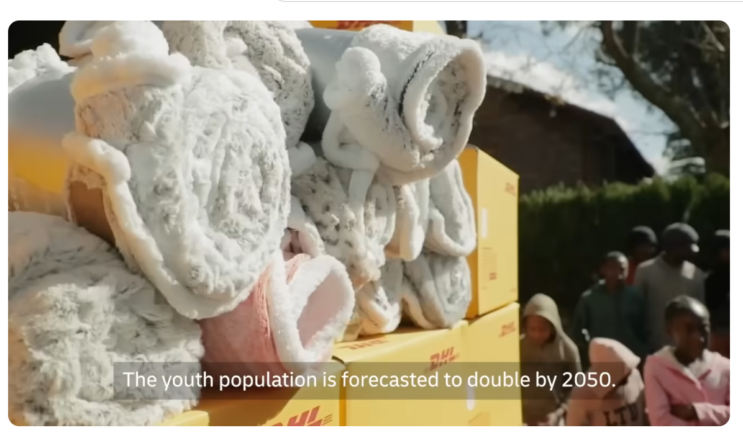
DHL et le développement de la logistique en Afrique
https://www.youtube.com/watch?v=8XFPPOP8Ris

Slide 6
Résumé de la vidéo
La vidéo présente le rôle des systèmes logistiques et de transport dans le soutien au développement économique des pays africains. DHL montre comment des services logistiques modernes, la connectivité des transports, les systèmes d’entreposage et les solutions numériques peuvent améliorer les chaînes d’approvisionnement et soutenir le commerce en Afrique et à l’échelle mondiale. Le document souligne l’importance des infrastructures de distribution, de l’accessibilité des transports et de la logistique transfrontalière dans les économies émergentes.
La vidéo met en évidence des défis tels que les infrastructures de transport limitées, la fragmentation des réseaux logistiques, les barrières douanières et l’inefficacité des chaînes d’approvisionnement. Elle présente aussi des exemples de pôles logistiques, de systèmes de distribution et d’intégration du transport soutenant les entreprises et les consommateurs dans les marchés africains. La vidéo promeut fortement les solutions DHL et se concentre surtout sur des exemples positifs. Toutefois, elle fournit peu de données quantitatives concernant les coûts, les indicateurs de performance du transport, la qualité des infrastructures et les limites opérationnelles. Les étudiants doivent donc évaluer de manière critique le caractère promotionnel du document et identifier les informations supplémentaires nécessaires à une analyse objective.

Slide 7
Résultats d’apprentissage
Après avoir réalisé le travail, l’étudiant :
analyse le rôle des systèmes logistiques et de distribution dans le développement économique ;
identifie les principaux obstacles de transport et de logistique dans les pays en développement ;
évalue l’efficacité des solutions de connectivité logistique présentées dans la vidéo ;
compare les conditions des infrastructures de transport entre les pays africains et les économies développées ;
propose des améliorations réalistes de la logistique et du transport adaptées aux conditions africaines locales.

Slide 8
Consignes pour les étudiants
Regardez attentivement la vidéo et identifiez le principal problème logistique ou de transport présenté dans le document. Préparez un rapport analytique dans lequel vous :
décrivez les principaux défis logistiques et de transport présentés dans la vidéo ;
expliquez les causes et les conséquences de ces problèmes ;
évaluez de manière critique les solutions proposées dans la vidéo ;
appréciez si les solutions présentées pourraient fonctionner de manière réaliste en République démocratique du Congo, au Cameroun ou dans un autre pays d’Afrique subsaharienne ;
indiquez quelles données de transport, d’infrastructure, économiques ou opérationnelles seraient nécessaires pour une analyse plus approfondie.

Slide 9
Consignes pour les étudiants
Proposez des actions réalistes et abordables susceptibles d’améliorer la connectivité logistique et les systèmes de distribution dans les pays en développement.
Évaluez de manière critique la crédibilité et les limites de la vidéo comme source d’information.
Vos recommandations doivent prendre en compte :
les limites des infrastructures,
les contraintes financières,
les capacités institutionnelles,
les systèmes de transport informels,
les conditions de sécurité routière,
les réalités socio-économiques locales.

Slide 10
Questions d’appui
Quels sont les principaux défis logistiques et de transport identifiés dans la vidéo ?
Comment les infrastructures de transport influencent-elles le développement économique ?
Quel rôle jouent les pôles logistiques et la connectivité dans l’efficacité des chaînes d’approvisionnement ?
Quelles solutions présentées dans la vidéo semblent les plus réalistes pour les pays à faible revenu ?

Slide 11
Questions d’appui
Quelles informations ou données importantes manquent dans la vidéo ?
Quels obstacles pourraient limiter la mise en œuvre de systèmes logistiques avancés dans les villes africaines ?
Comment les gouvernements et les universités peuvent-ils soutenir l’amélioration des systèmes logistiques ?
Quels indicateurs devraient être collectés pour évaluer la performance logistique dans les pays en développement ?

Slide 12
Résultat attendu du travail
Les étudiants doivent préparer :
un rapport analytique (3 à 5 pages) ou une présentation (5 à 7 diapositives),
3 à 5 recommandations pratiques.
Éléments facultatifs :
une analyse SWOT,
une analyse des parties prenantes,
une matrice problème–cause–effet,
un schéma simple de réseau logistique.

Slide 13
Critères d’évaluation
Critère | Très bien | Moyen | Faible | Points
Compréhension de la vidéo | Excellente identification et explication des problèmes logistiques et de transport ; compréhension claire des concepts clés | Compréhension partielle des principales questions ; certains éléments sont manquants ou peu clairs | Compréhension superficielle ou incorrecte du contenu de la vidéo | 20
Qualité de l’analyse | Analyse approfondie, logique et bien structurée des causes et des conséquences | Analyse de base, avec une profondeur limitée ou une logique partielle | Analyse faible, fragmentée ou descriptive, sans raisonnement | 20
Évaluation critique de la source | Réflexion critique solide sur les limites, les biais et les données manquantes | Reconnaissance partielle des limites, mais insuffisamment développée | Aucune évaluation critique ou approche purement descriptive | 10
Application au contexte africain | Excellente intégration des réalités et contraintes de l’Afrique subsaharienne | Référence générale au contexte africain, avec adaptation limitée | Aucun lien significatif avec les conditions locales | 20
Qualité des recommandations | Solutions pratiques, réalistes et bien justifiées, adaptées au contexte | Recommandations partiellement réalistes, avec justification limitée | Recommandations irréalistes, génériques ou peu claires | 20
Structure et qualité de présentation | Structure claire et logique ; présentation professionnelle du rapport et des diapositives | Problèmes mineurs d’organisation ; ensemble généralement compréhensible | Structure faible, présentation peu claire, difficile à suivre | 10
TOTAL |  | 100

